Slide 1
Transizioni di fase solido-solido e solido-liquido mediante DSC
Es. 2

Slide 2
DSC Calliris 300 Neztsch
Calorimetro differenziale a scansione a flusso di calore
La calorimetria differenziale a scansione (DSC) è il metodo termoanalitico più utilizzato per determinare processi che avvengono con assorbimento o cessione di calore
Misura la differenza tra il flusso di calore in un campione e quello in un riferimento in funzione della temperatura/tempo, in quanto il campione ed il riferimento sono sottoposti ad un programma di temperatura controllato, il più comune è una rampa costante di temperatura
Il DSC è ampiamente utilizzato in vari campi come la scienza dei polimeri, i prodotti farmaceutici, alimentari e cosmetici, organici e inorganici
https://analyzing-testing.netzsch.com/it/prodotti/calorimetro-a-scansione-differenziale-dsc-analizzatore-termico-differenziale-dta/dsc-300-caliris-classic

Slide 3
Informazioni su proprietà dei materiali
da misure DSC
temperature ed entalpie di transizione di fase solido-solido, solido-liquido, liquido-solido
purezza
reazioni di reticolazione
capacità termica specifica
distribuzione della grandezza dei cristalli dalla forma del picco
cinetiche

Slide 4
Schema a blocchi di un DSC (twin calorimeter)
Il calore viene fornito alle due posizioni nella fornace mediante il riscaldatore (heater) ed il dissipatore di calore (heat sink)
Il flusso di calore è proporzionale alla differenza di T tra il heat sink e la posizione (riferimento o campione)
https://www.hitachi-hightech.com/global/en/knowledge/analytical-systems/thermal-analysis/basics/dsc.html

Slide 5
Principio di funzionamento
DSC a flusso di calore
Il dissipatore di calore ha una capacità termica molto più alta di quella del campione.
Nel caso abbia luogo nel campione un fenomeno endo- o esotermico (es. transizione di fase), questo fenomeno viene compensato dal dissipatore.
La differenza di T dei due croglioli è proporzionale alla differenza di calore ceduto al campione e al riferimento (flusso di calore differenziale).
Viene monitorata la temperature dei due crogioli mediante due sensori a termopila (più termocoppie, anche più di 100, in parallelo) molto sensibili posti sotto di esse
La differenza di T tra le due posizioni viene convertita in flusso di calore

Slide 6
P(t) flusso di calore differenziale
unità di misura W=Js⁻¹
R= dT/dt heating rate
Cp(T) si ottiene dividendo P(t) per R, la velocità di riscaldamento, che viene impostata dall’operatore all’inizio dell’esperimento. Si possono fare rampe diverse.
Un valore comunemente usato è 10 K/min

Slide 7

Segnale DSC
mW
spesso si riporta il flusso di calore specifico, cioè diviso per la massa del campione, in mW/mg= W/g= J/(gs)
endo
riscaldamento
Ghanbari, E., Picken, S.J. & van Esch, J.H. Analysis of differential scanning calorimetry (DSC): determining the transition temperatures, and enthalpy and heat capacity changes in multicomponent systems by analytical model fitting. J Therm Anal Calorim 148, 12393–12409 (2023). https://doi.org/10.1007/s10973-023-12356-1

Slide 9
Generazione del segnale in un DSC a flusso di calore
https://analyzing-testing.netzsch.com/it/prodotti/calorimetro-a-scansione-differenziale-dsc-analizzatore-termico-differenziale-dta/dsc-300-caliris-classic

Slide 10
Segnale DSC a flusso di calore
il segnale della DSC è un segnale elettrico, una differenza di tensione termoelettrica, (microVolt)
è dovuto alla differenza di T ai sensori sotto il campione ed il riferimento
il flusso di calore, in mW, è proporzionale alla differenza di T
Il fattore di proporzionalità è dipendente dalla T
è definito sensibilità del calorimetro Sens.(T) con unità [μV/mW]
E’ il reciproco del coefficiente di calibrazione del flusso di calore (fattore per cui devo moltiplicare il segnale in microvolt per ottenere quello in mW)

Slide 11
Calibrazione del calorimetro
Fattore dipendente dalla T
Definendo Sens(T) il fattore di proporzionalità, dipendente dalla T, tra segnale elettrico e flusso di calore differenziale
la calibrazione si fa con standard, metalli come In, Bi, Zn, in cui la trasmissione del calore è efficace
Si determina la sensibilità alla T di fusione della specie chimica utilizzata, calcolata come il rapporto dell’integrale del picco in unità [μV·s/mg] e dell’entalpia di fusione nota, in unità [J/g] = [mW·s/mg]
Sens(T) si determina con più standard a più temperature e poi si interpolano I dati fittando con una curva, per coprire tutto l’intervallo di temperature

Slide 12
Effetto della velocità di riscaldamento
Campione: Indio
non varia la Tonset, che per le sostanze pure è considerata la T di fusione
varia quella di picco, che è considerata la T di fusione all'equilibrio
L’entalpia di fusione ricavata dall’area del picco di Cp(T) in funzione di T, non cambia
NB il Cp(T) è dato da P(t)/R

Slide 13
Effetto della massa del campione
campione: Indio
2 K/min
flusso di calore per unità di massa, come d’uso
Il campione di massa minima dà il segnale più sottile perché il trasferimento di calore è più efficiente
La Tonset non cambia, cambia quella di picco e di fine a causa dell’aumentata resistenza termica
Anche l’entalpia di transizione ricavata dall’area della curva del Cp non varia

Slide 14
Dipendenza della temperatura di picco da velocità di scansione e massa del campione
Plottando la temperatura di picco contro la radice quadrata della massa del campione (m) per la velocità di scansione (β) si ottiene una retta
La pendenza dipende dalla resistenza termica tra campione e fornace (Rf) e dall’entalpia di transizione specifica (Δh)
L’intercetta è la T di melting per una velocità di scansione 0 e massa 0, è la temperatura di fusione all’equilibrio per i cristalliti. E’ indipendente dalle condizioni sperimentali.
documentazione Mettler Toledo

Slide 15
Composto impuro
Acido stearico
la presenza di impurezze anticipa l’inizio della fusione
il picco ha una forma non simmetrica

Slide 16
Determinazione dell’acqua di idratazione
Caffeina idrata
Linea continua: curva di riscaldamento per la caffeina anidra
Linea tratteggiata: curva di riscaldamento per la caffeina idrata
78 °C desorbimento dell’acqua di idratazione
86 °C evaporazione dell’acqua
A ca 140 °C il segnale endotermico della transizione tra le due forme della caffeina
A 236 °C la fusione
Tutti processi endotermici
10 K/min
https://hha.hitachi-hightech.com/assets/uploads/assets/uploads/documents/Thermal_Analysis_of_Caffeine.pdf

Slide 17
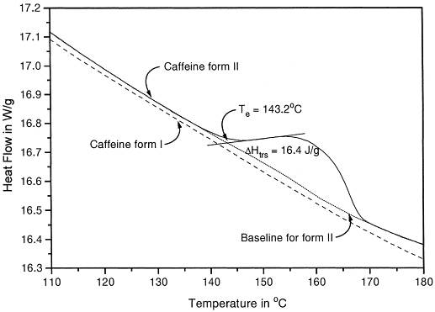
Studio del polimorfismo
Caffeina anidra
N.B. asse y con verso positivo per processo endo
Forma I (stabile ad alta temperatura) perriscaldamento a 180 °C
Forma II da cristallizzazione da acqua
Linea continua curva DSC di riscaldamento per la forma II che va incontro a transizione alla forma I Dall’intersezione della tangente con la linea di base si determina la T della transizione e si può ricavare ΔtransH (processo endotermico)
Linea tratteggiata curva per la forma I, che non subisce variazione per riscaldamento
velocità di riscaldamento 10 K/min
V.-P. Lehto, E. Laine, Thermochim. Acta, 317 (1), 47-58, 1998

Slide 18
ΔtransH°
caffeina II —> caffeina I
Il valore ottenuto dall’analisi DSC riportato in letteratura per ΔtransH la transizione II—>I è 4.025 ± 0.006 kJ/mol (20.71 J/g) a partire da un campione puro di fase II
Ma si ottiene anche come ΔformH°(caffeina I)-ΔformH°(caffeina II)
ΔformH°(caffeina I) = -340.6+ 2.3 kJ mol⁻¹
ΔformH°(caffeina II) = -345.1+ 2.3 kJ mol⁻¹
Ottenuti dai calori di combustione delle due forme, misurati mediante bomba calorimetria a T = 298.15 K: ΔUU((I) = −21823.27 ± 0.68 J · g⁻¹ and ΔcU(II) = −(21799.96 ± 1.08) J · g⁻¹
ΔtransH°= 4.5 kJ mol⁻¹ in accordo con il valore ottenuto da misure DSC
S. S. Pinto, H. P. Diogo, Thermochemical study of two anhydrous polymorphs of caffeine, J. Chem. Therm. 38 (12) 1515-1522, 2006 https://doi.org/10.1016/j.jct.2006.04.008

Slide 19
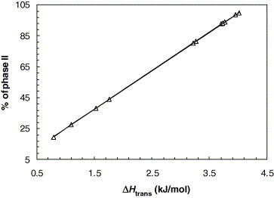
Miscele dei due polimorfi
Dal valore di ΔtransH di miscele si può risalire all’abbondanza dei due
[Pinto2006]

Slide 20
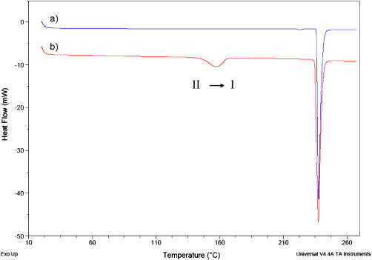
caffeina I
ΔfusH°= 21.9 kJ mol⁻¹
picchi endo verso giù
traccia b) spostata in basso
S. Hubert et al. Process induced transformations during tablet manufacturing: Phase transition analysis of caffeine using DSC and low frequency micro-Raman spectroscopy, Int. J. of Pharm. 2011, 420 (1) 76-83, https://doi.org/10.1016/j.ijpharm.2011.08.028

